Slide 1



CON REPRODUCCION
MANUAL Y MUSICA

Slide 2

Conoce aquí los beneficios
de comer fresas

Slide 3

Las fresas no son sólo una deliciosa fruta, sino también un alimento cargado de numerosos beneficios para la salud.
Además de su poder como antioxidante, son conocidas sus capacidades antiinflamatorias y potenciadoras de la salud en general.
A continuación te contamos 10 beneficios
de comer fresas que seguro
te convencerán.

Slide 4


Slide 5


Slide 6
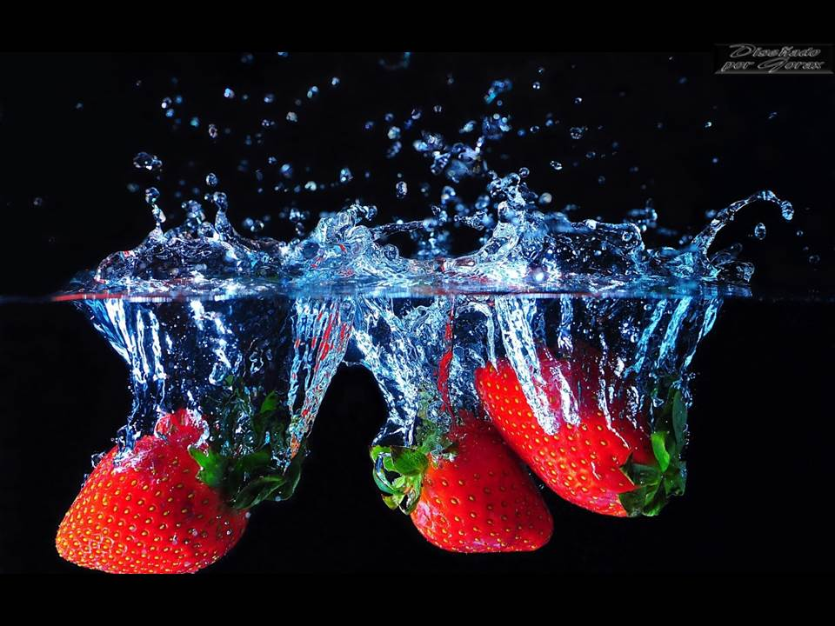

Slide 7


Slide 8

1. Las fresas son bajas en calorías.
Una taza de fresas tiene unas 43 calorías. Además, contienen fibra, que ayuda a regular los procesos digestivos y a reducir la sensación
de hambre.

Slide 9


Slide 10


Slide 11
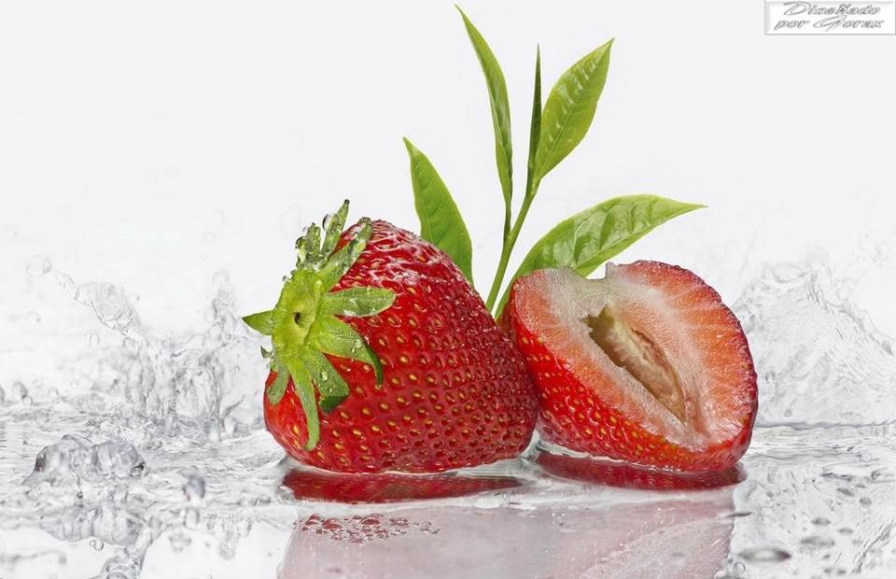

Slide 12



Slide 13

2. Están cargadas de
antioxidantes.
Las fresas contienen fenoles, un compuesto químico. La antocianina es un tipo de fenol muy abundante en las fresas que le proporciona su característico color. Es conocido también por sus poderosas cualidades como antioxidante natural que mantiene la
salud de las células.

Slide 14


Slide 15


Slide 16


Slide 17


Slide 18

3. Son un antiinflamatorio natural.
Los fenoles ayudan también a luchar contra los procesos inflamatorios del organismo inhibiendo la producción de la enzima ciclooxigenasa, del mismo modo que lo hacen compuestos como la aspirina o el ibuprofeno.

Slide 19


Slide 20



Slide 21



Slide 22


Slide 23

4. Son una fuente rica en vitaminas.
Las fresas son una fuente de vitaminas del grupo B, tales como vitamina B6, la niacina, la riboflavina, el ácido pantoténico y el ácido fólico. También poseen una considerable cantidad de vitamina C.

Slide 24


Slide 25




Slide 26
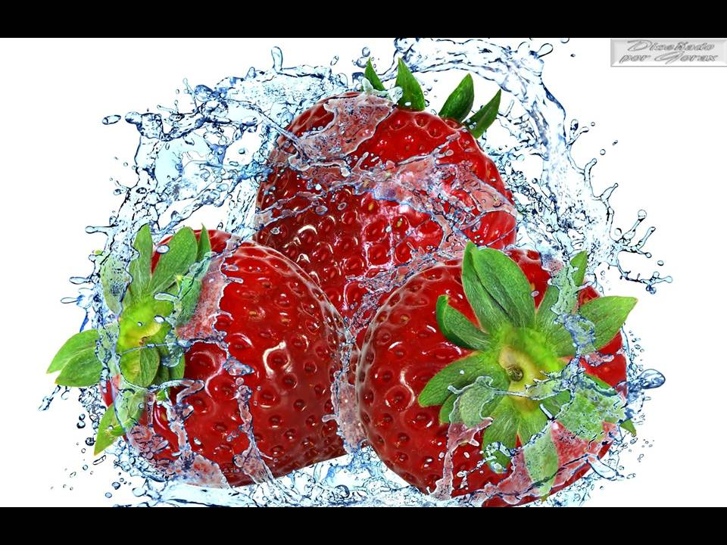

Slide 27


Slide 28

5. Tienen manganeso.
El manganeso es un mineral que actúa como un potente antioxidante y antiinflamatorio natural. Una taza de fresas contiene 21 gramos de manganeso.

Slide 29


Slide 30


Slide 31


Slide 32


Slide 33

6. Contribuyen a la salud ósea.
Las fresas tienen un alto contenido en magnesio, potasio y vitamina K, que ayudan a potenciar la salud de los huesos.

Slide 34


Slide 35


Slide 36


Slide 37


Slide 38

7. Potencian la salud ocular.
Algunos estudios han señalado que las fresas mejoran la salud de los ojos al disminuir el riesgo de degeneración macular.

Slide 39


Slide 40


Slide 41


Slide 42


Slide 43

8. Tienen un efecto antienvejecimiento.
El ácido elágico presente en las fresas mejora la elasticidad de la piel y retrasa la aparición de los signos del envejecimiento, como las arrugas y la flaccidez, al tiempo que la biotina contribuye a mantener un cabello y unas uñas sanas.

Slide 44


Slide 45


Slide 46


Slide 47




Slide 48

9. Son una importante fuente de vitamina C.
Una taza de fresas contiene el 136% de la cantidad diaria recomendada de vitamina C, lo que las convierte en un poderoso antioxidante que potencia el sistema inmunitario.

Slide 49


Slide 50


Slide 51


Slide 52


Slide 53

10. Ayudan a perder peso.
Por su bajo contenido calórico y su alto contenido en nitrato, las fresas son un buen aliado para las dietas de pérdida de peso. Ayudan a reducir el apetito, favorecen la circulación sanguínea y, además,
¡son deliciosas!

Slide 54




Slide 55


Slide 56


Slide 57


Slide 58

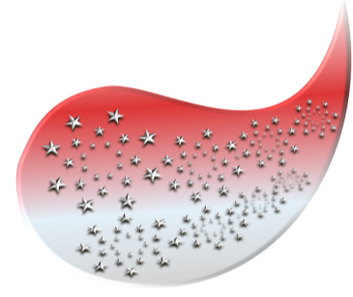



Slide 59







¿Te ha gustado?
Puedes ver más entrando
Aquí
Además puedes recibir powerpoints en tu correo electrónico suscribiéndote aquí:

